Slide 1
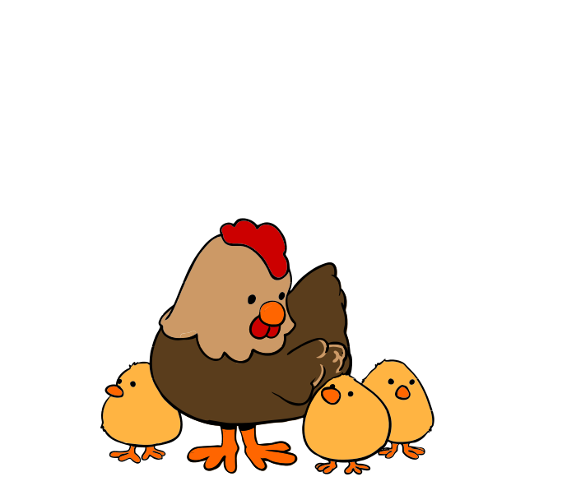
VÒNG QUAY THỬ THÁCH
1
2
Đàn gà con
4
1
2
3
quay
3
3
4
2
1
4
TRANG KẾT

Slide 2
Câu 1: Đâu không phải là bộ phận của gà ?
TIME
A. Cánh
s
B. Ria
Đ
s
C. Mào

Slide 3
Câu 2: Đâu là tiếng kêu của gà con ?
TIME
s
A. Ò ... Ó ... O...
B. Cục ta...cục tác...
s
C. Chiếp...chiếp...
Đ

Slide 4
Câu 3: Lợi ích của việc nuôi gà là gì ?
TIME
s
A. Trông nhà
B. Lấy thịt, trứng….
Đ
C. Bắt chuột
s

Slide 5
Câu 4: Gà dùng bộ phận nào để bới đất và tìm kiếm thức ăn ?
TIME
A. Cánh
s
B. Chân
Đ
C. Đuôi
s
TRANG KẾT

Slide 6
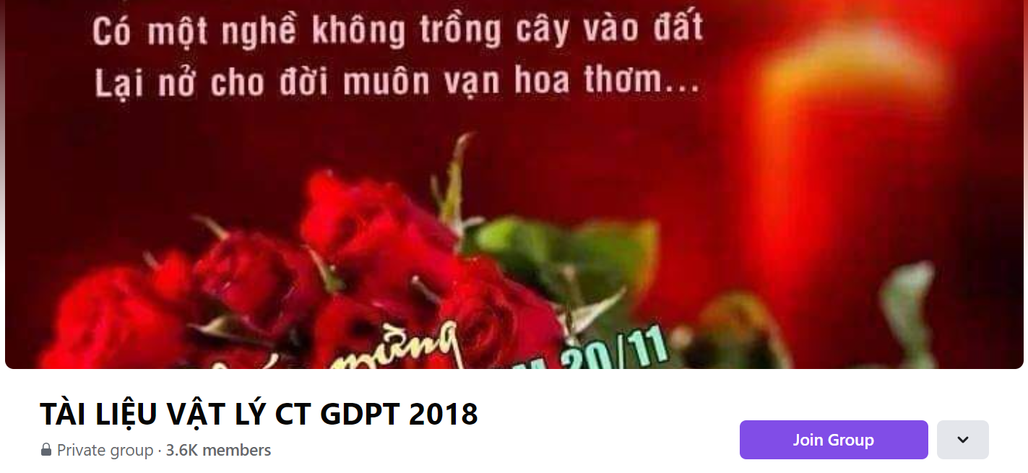
SƯU TẦM: ĐOÀN VĂN DOANH, NAM TRỰC, NAM ĐỊNH
LINK NHÓM DÀNH CHO GV BỘ MÔN VẬT LÝ TRAO ĐỔI TÀI LIỆU VÀ CHUYÊN MÔN CT 2018
https://www.facebook.com/groups/299257004355186

